Slide 1
Oppgaver – idéutvikling

Slide 2
Opplegg for begge gruppearbeid
Del inn i grupper på 5 - 6 personer
Alle gruppene får et ferdig «Hvordan kan vi ...?»: spørsmål basert på
innsikten og hva de har ønsket å fokusere på av utfordringer.
Deltakere jobber alene, og etterhvert sammen med idéutviklingen
(A4 ideoppgaveark og A3 ideark)
Noen av gruppene kan godt ha samme utfordring,
det er bare fint om de kommer opp med ulike idéer på samme utfordring
Vi kjører «world café» og utvalgte idé på to personer fra en annen gruppe

Slide 3
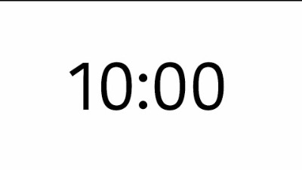


OPPGAVE
Bli kjent
Finn fram mobilen din, gå inn på Bilder og bla deg 7 bilder tilbake.
Ta runden i gruppen og fortell litt om bildet, hvorfor det ble tatt osv.
PS! Hvis bilde nr 7 er litt for personlig til å vises, kan du velge nr 6 eller nr 8 ;)
10 min
Gruppen

Slide 4


Hvorfor er vi samlet her i dag?
Utivkle ideer som etterhvert kan bli løsninger på samhandlingsutfordringene vi tidligere har kartlagt
Gruppearbeid
  Lytte
  Trygghet
  Aksept
  Respekt

Slide 5
Målet med idéutviklingen
Løfte blikket og se muligheter innenfor dagens rammer
(ikke bare vente på et nytt system der alt-snakker-med-alt)
Se at det kan være mange løsninger på en utfordring – lære av hverandre
Tørre å velge en retning (idé) dere har troen på – få innspill fra hverandre
– skape felles forståelse og utforske mulighetsrommet
Sitte igjen med noen idéer folk har troen på og som kan jobbes videre med

Slide 6
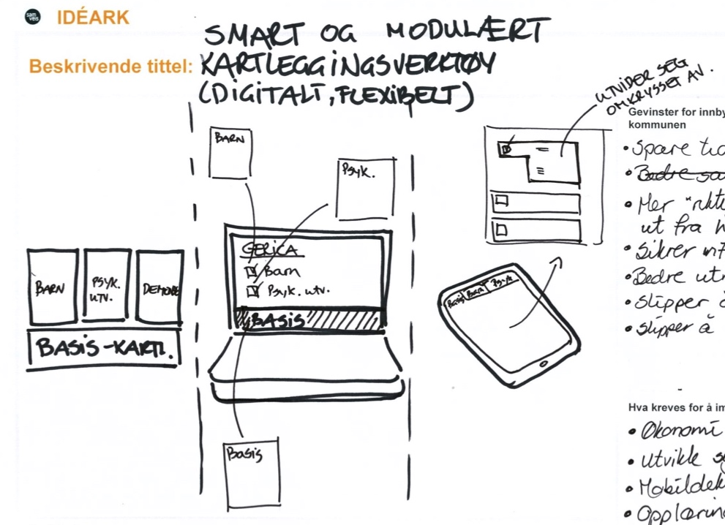

Hva er en idé?
Tverrfaglig samarbeid
Dette er ikke en idé.
Dette er hva dere ønsker å oppnå.
En idé skal beskrive hvordan oppnå f.eks. tverrfaglig samarbeid. Hva må gjøres på nye måter og hvordan skal oppgaver utføres? Hvilke hjelpemidler trenger dere?

Slide 7

Det handler ikke om å finne den «rette» ideen, men om å finne et stort mulighetsrom.

Slide 8


Ideér er billige – vi kan teste dem tidlig og videreutvikle de beste

Slide 9
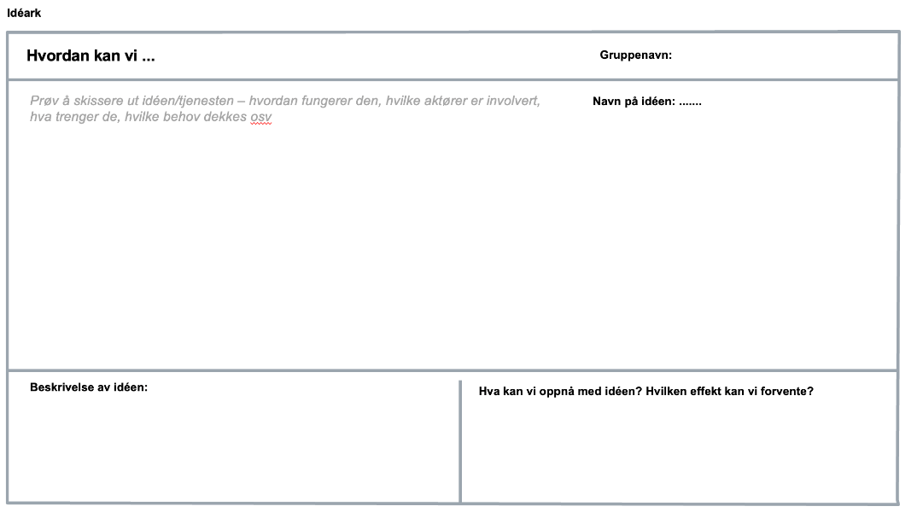
OPPGAVE
Egenrefleksjon
Tenk over «Hvordan kan vi ...?»-spørsmålet
Notér noen stikkord på arket
- tanker, idéer, muligheter osv
10 min
Alene

Slide 10
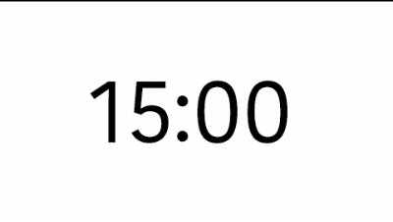

OPPGAVE
Del med gruppen
Ta runden rundt bordet
En og en deler tanker rundt muligheter og svar på «Hvordan kan vi ...?» - spørsmålet
De andre lytter, noterer poenger og idéer
15 min
Gruppen

Slide 11
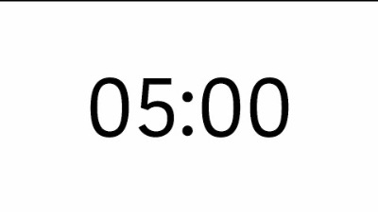
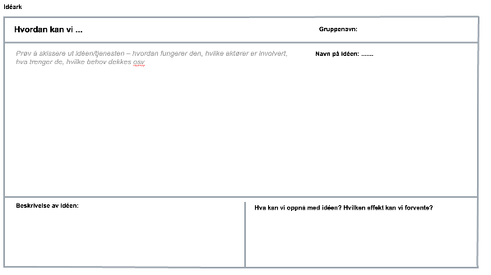
OPPGAVE
Stem på beste forslag
Sett prikk på de løsningene som svarer best på «Hvordan kan vi ....»-spørsmålet
Du kan også stemme på dit eget forslag
5 min
Gruppen

Slide 12
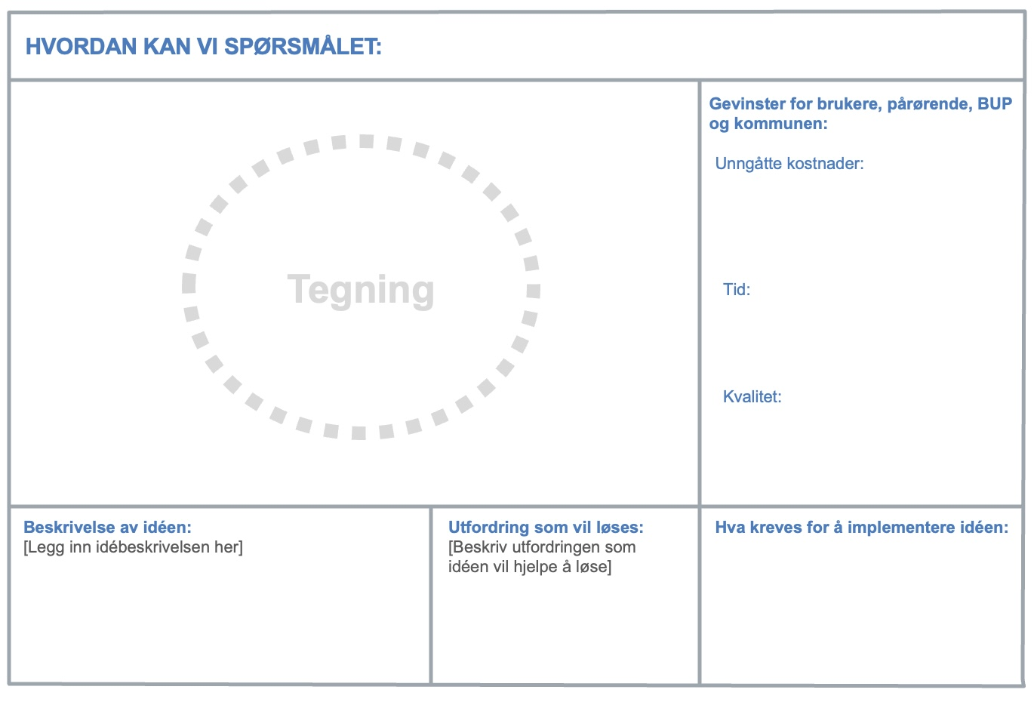
OPPGAVE
Lag en felles løsning
Gruppeleder overfører ideen med flest stemmer til A3-arket
Fyll inn resten av boksene
(gevinster, utfordringer, krav)
15 min
Gruppen

Slide 13
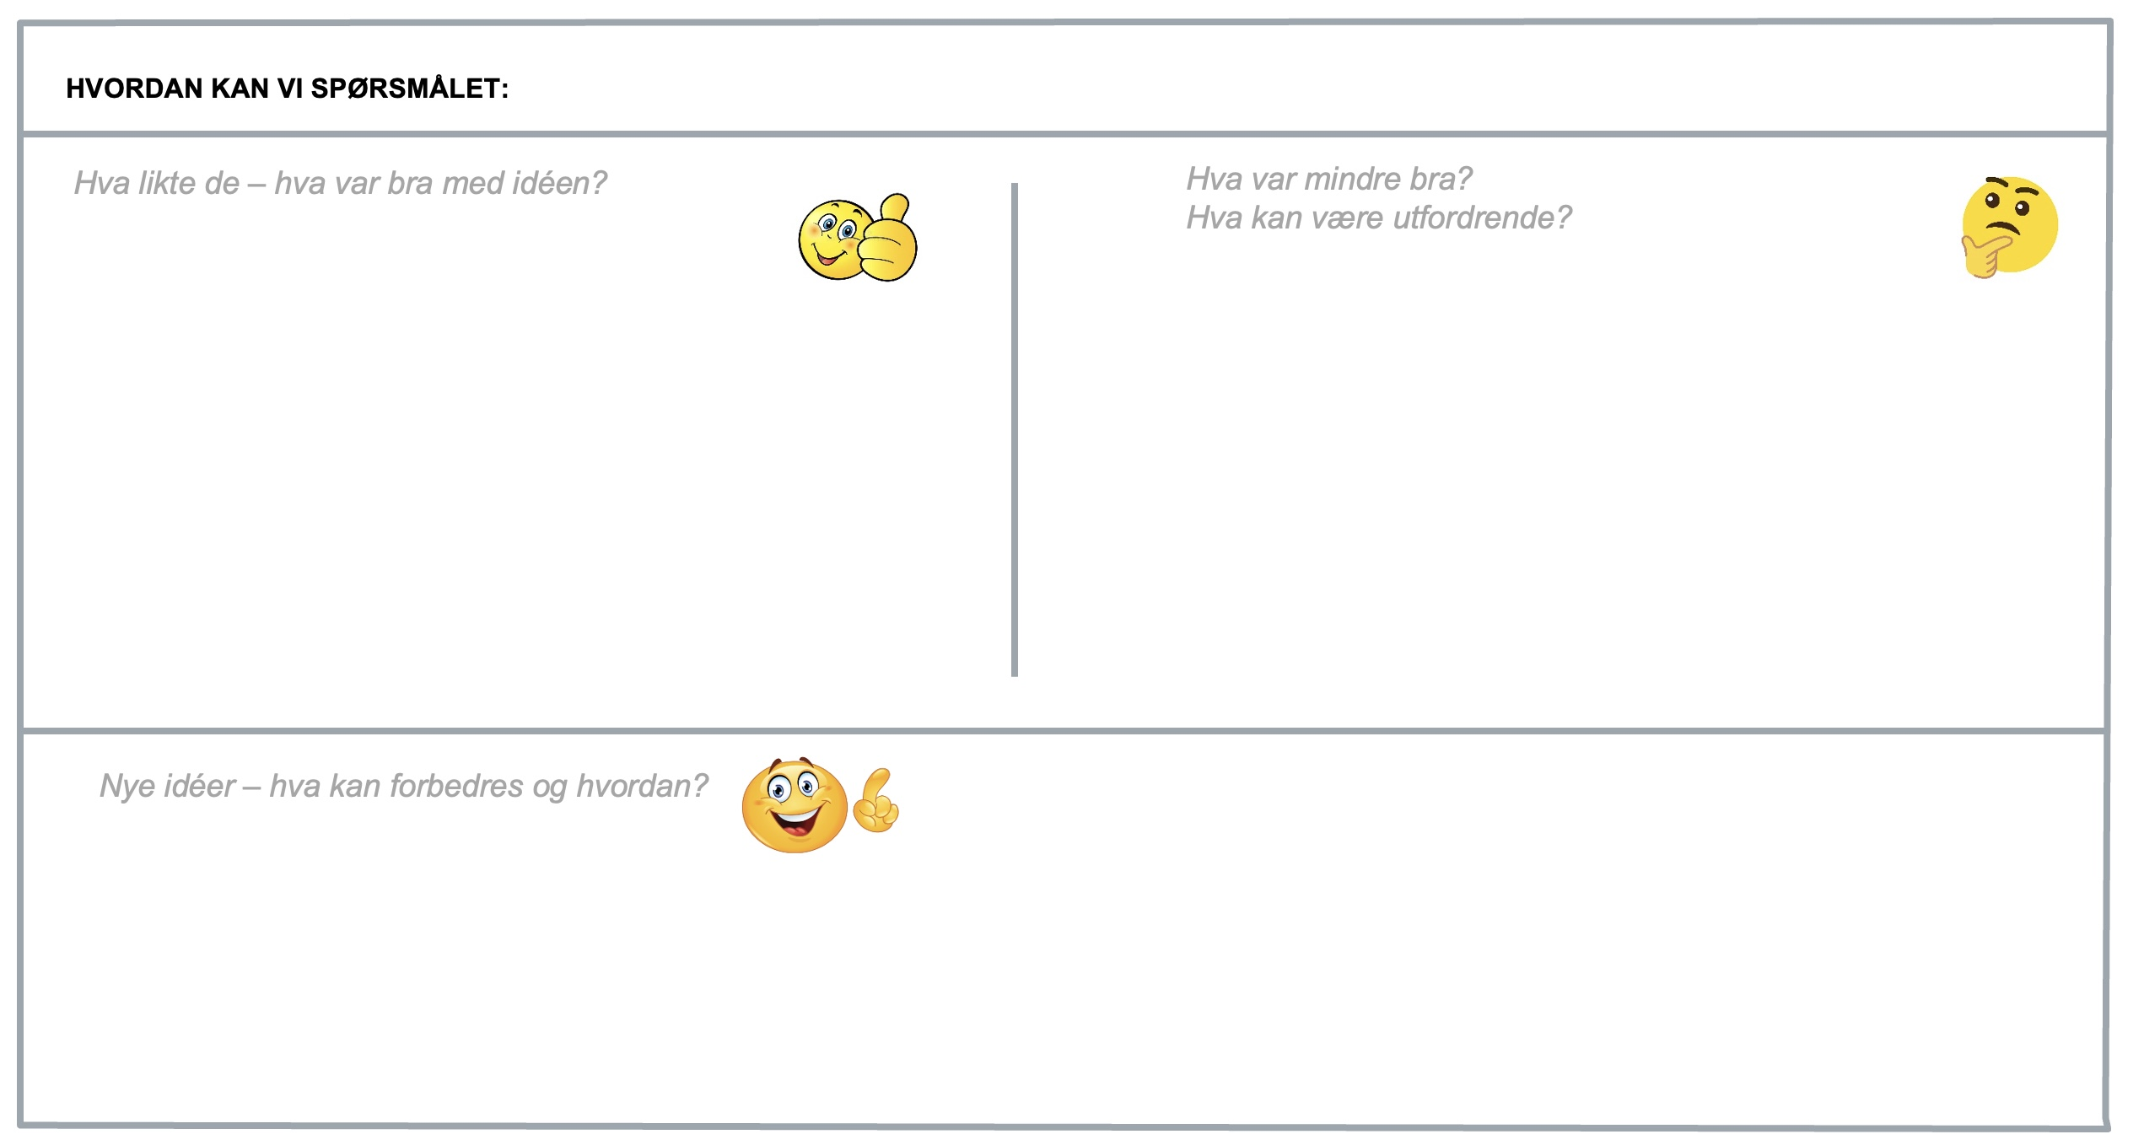
OPPGAVE
Test og berik hverandres idéer
Få besøk av 2 personer som kommer
med innspill
Gruppen noterer ned innspillene:
Hva er bra med idéen?
Hva kan bli bedre og hvordan (hva er utfordrende)?
Innspill til nye idéer som kan løse utfordringen?
15 min
Gruppen
Notes:
Se vedlegg ‘World café’

Slide 14
Oppsummering
Noen som vil dele – var det noen som fikk flere gode idéer?

Slide 15
Utstyrsliste:
Bordskilt og navnelapper – plakater på veggen med hvem som sitter hvor
Oppgaveark til egenrefleksjon A4
Innhold: Kort oppsummering av innsikt relatert til utfordringen
Hvordan kan vi-spørsmål
        Åpent felt til å ta notater, skrive stikkord
Oppgave ark til idéskisser(A4 og A3)
Oppgaveark til oppsummering testene (A3)
Ekstra A4-papir til oppvarmingslek (tegning)
Penner
Stemmeprikker i to farger

Slide 16
Idéark
A4 størrelse
Hvordan kan vi ...
Prøv å skissere ut idéen/tjenesten – hvordan fungerer den, hvilke aktører er involvert, hva trenger de, hvilke behov dekkes osv
Stemmer
Beskrivelse av idéen:
Hva kan vi oppnå med idéen? Hvilken effekt kan vi forvente for hvem?
Notes:
Tegne opp, skriv pent, lett å skjønne, ikke skriv for mye, gruppenavn,
Ta bilder på de som får mest prikker på

Slide 17
FELLES IDÉARK
A3 størrelse
HVORDAN KAN VI SPØRSMÅLET:
Gevinster for brukere, pårørende, BUP
og kommunen:
Unngåtte kostnader:
Tegning
Tid:
Kvalitet:
Beskrivelse av idéen:
[Legg inn idébeskrivelsen her]
Utfordring som vil løses:
[Beskriv utfordringen som idéen vil hjelpe å løse]
Hva kreves for å implementere idéen:

Slide 18



TEST ARK
HVORDAN KAN VI SPØRSMÅLET:
Hva likte de – hva var bra med idéen?
Hva var mindre bra?
Hva kan være utfordrende?
Nye idéer – hva kan forbedres og hvordan?

Slide 19

World café
Gruppe 1
Gruppe 2
Gruppe 3
To personer fra en gruppe med samme utfordring flytter til et nytt bord ...
Der får de presentert idéen og kan berike den med nye tanker og idéer
Notes:
Ev. Gruppeleder er den med bursdag nærmest i dag...

Slide 20
Denne kan ev printes ut og legge på bordene

Slide 21
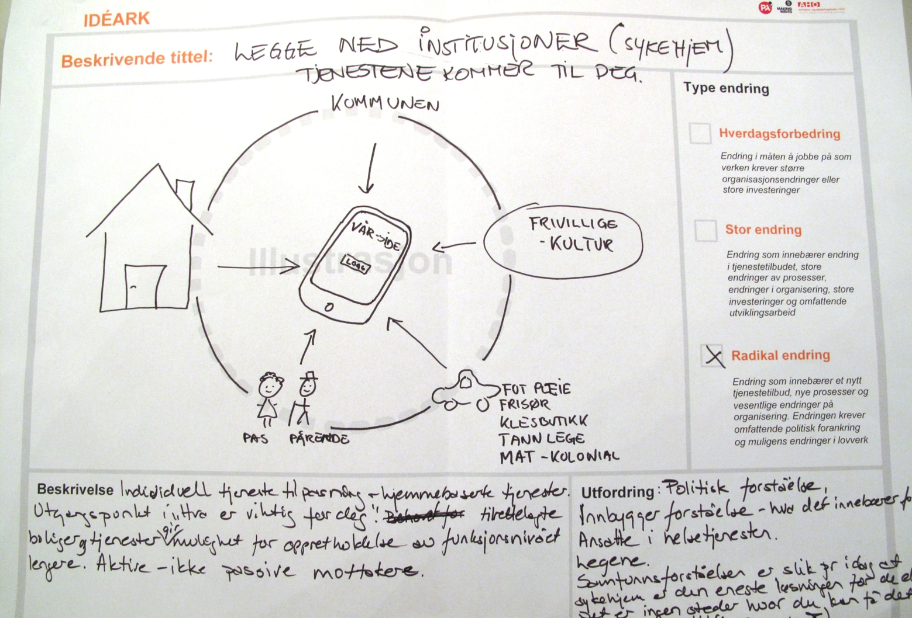
Eksempel

